Slide 1
P.R GOVT DEGREE COLLEGE(A) KAKINADA
DEPT OF TELUGU
II nd B.A Special Telugu

Slide 2
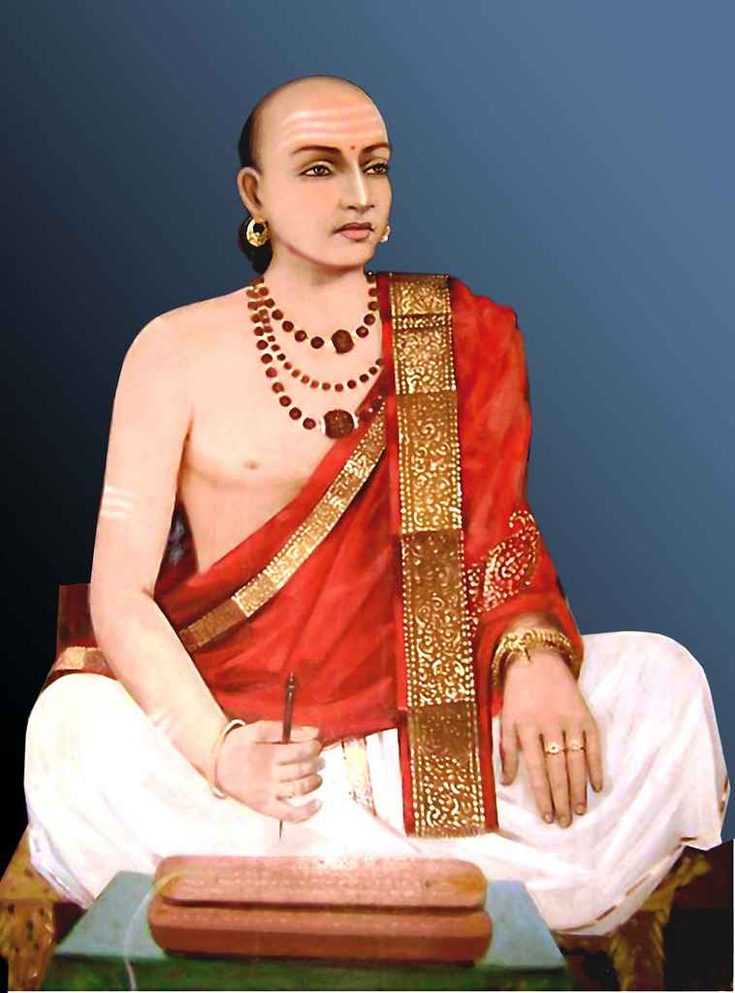
నన్నయ్య

Slide 3
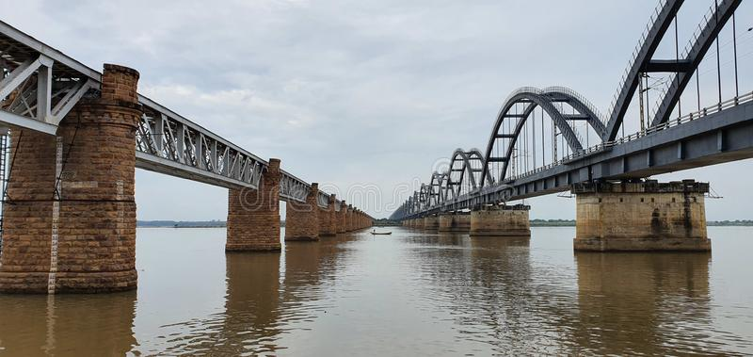
నన్నయ భట్టారక, కొన్నిసార్లు నాన్నయ్య లేదా నన్నయ్య అని పిలుస్తారు) (క్రీ.శ. 11 వ శతాబ్దం)
తొలి తెలుగు రచయిత, మరియు మహాభారతం యొక్క తెలుగు రీటెల్లింగ్ ఆంధ్ర మహాభారతం
మొదటి మూడవ రచయిత. తెలుగు భాషను పునరుద్ధరించిన వ్యక్తిగా నన్నయను ఎంతో గౌరవిస్తారు.
చంపు శైలిలో అన్వయించబడిన ఈ పని చాలా పవిత్రమైనది మరియు మెరుగుపెట్టింది మరియు
ఇంతటి సాహిత్య యోగ్యత కలిగి ఉంది.

Slide 4
నన్నయ భట్టారకుడు (నన్నయ లేదా నన్నయ్య గానూ సుప్రఖ్యాతుడు) (క్రీ.శ.11వ శతాబ్ది)
తెలుగు సాహిత్యంలో ’’’ఆదికవి’’’గా ప్రఖ్యాతుడయ్యాడు.
అయితే, తెలంగాణ రాష్ట్రం ఏర్పడిన తర్వాత ఈ ప్రాంతం వారు పాల్కురికిసోమనాథుడిని
ఆది కవిగా భావిస్తున్నారు.^{[ఆధారం చూపాలి]} అతడు వేదాధ్యాయ సంపన్నుడు, శబ్దశాసనుడు,
వేదవేదాంగవిదుడు,సంహితాభ్యాసుడు.
నానాపురాణ విజ్ఞాన నిలయుడు; అవిరళ జపహోమ తత్పరుడు, వయ్యాకరణి,
వాగనుశాసనుడు. సంస్కృత, ఆంధ్రభాషయందు పాండిత్యం కలవాడు.
సంస్కృత మహాభారతానికి
అనుసృజనయైన శ్రీమదాంధ్ర మహాభారతం రచించిన కవిత్రయం
(ముగ్గురు కవులు) లో మొదటివాడు.
మహాభారతమే తెలుగులో తొలి కావ్యంగా ప్రసిద్ధిచెందింది.
మహాభారతానికి తెలుగు సాహిత్యంలో
ఎంతో సాహితీపరమైన విలువ కలిగివుంది. చంపూ కవిత శైలిలోని మహాభారతం అత్యుత్తమ
రచనాశైలికి అద్దంపడుతూ నిలిచింది.

Slide 5
నన్నయ సంస్కృతంలో తొలి తెలుగు వ్యాకరణ గ్రంథమైన ఆంధ్ర శబ్ద చింతామణి
రచించారని భావిస్తారు.
సంస్కృత భాషా వ్యాకరణాలైన అష్టాధ్యాయి, వాల్మీకి వ్యాకరణం వంటివాటి సరళిని అనుసరించారు.
అయితే పాణిని పద్ధతికి విరుద్ధంగా ఐదు విభాగాలుగా తన వ్యాకరణాన్ని విభజించారు. అవి సంజ్ఞ,
సంధి, అజంత, హలంత, క్రియ.
ఆదికవిగానే కాక శబ్దశాసనుడు, వాగనుశాసనుడు అన్న పేర్లతో ఆయన ప్రఖ్యాతుడయ్యారు.
నన్నయ భారతంలోని అత్యుత్తమ, అత్యంత అభివృద్ధి చెందిన భాషను గమనిస్తే,
నన్నయ భారతానికి పూర్వమే తెలుగు సాహిత్యంలో రచనలు ఉండి వుంటాయన్న
సూచన కలగుతుంది. నన్నయకు ముందేవున్న పద్యశాసనాల్లోని పద్యాలు,
అనంతరకాలంలోని పాల్కురికి సోమన రచనలో సూచించిన అనేక ప్రక్రియల
సాహిత్యరూపాలు ఈ విషయాన్ని నిర్ధారిస్తున్నాయి. ఐతే తెలుగు సాహిత్యాబివృద్ధికి
నన్నయే ముఖ్యుడన్న విషయాన్ని నన్నయకు,
తిక్కనకు మధ్యకాలంలోని కవుల అవతారికల్లోని కవిప్రశంసలు^{[1]}.

Slide 6
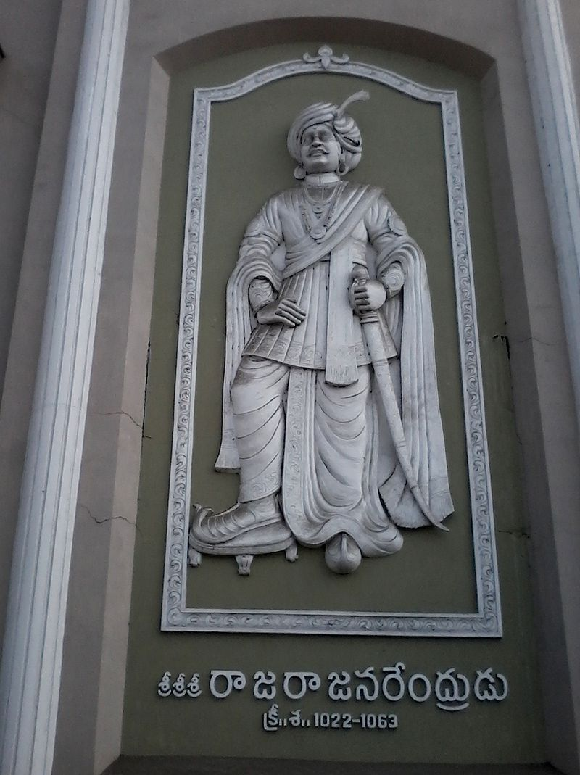
శ్రీమదాంధ్రమహాభారత రచనా ప్రశస్తి
ఆంధ్రమహాభారతం రచించమని నన్నయను కోరిన రాజరాజ నరేంద్రుని (క్రీ.శ. 1019–1061)

Slide 7
నన్నయ వేగిదేశానికి రాజైన రాజరాజనరేంద్రుని ఆస్థాన కవి.
వేగిదేశము 8000 చదరపుమైళ్ళ వైశాల్యం కలిగి ఉండేది.
పడమటన తూర్పుకనుములకు, తూర్పున సముద్రమునకు, ఉత్తరాన గోదావరినదికి,
దక్షిణాన కృష్ణానదికి మధ్యస్థమయిన తెలుగుదేశము అను వేగిదేశము గలదు.
ఈ వేగిదేశమునకు వేగి అను పట్టణము రాజధానిగా ఉండెను. ఈ వేగిపురమును పరిపాలిస్తున్న
రాజమహేంద్రుని బట్టి ఈ నగరానికి రాజమహేంద్రవరము అనే పేరు వచ్చింది.
ఈ వేగిదేశ పాలకుడు, చాళుక్యరాజు విమలాదిత్యుడు. ఇతని పుత్రుడు రాజరాజనరేంద్రుడు.
రాజనరేంద్రుడికి విష్ణువర్థనుడు అను బిరుదు ఉంది.
రాజరాజనరేంద్రుడు క్రీ.శ.1022 నుండి క్రీ.శ1063 వరకు 41 సంవత్సరములు పరిపాలించాడు.
నన్నయ దానశాసనము రచించాడని, నదంపూడి శాసనము కూడా వేయించాడని భావనవుంది.
నన్నయ్య మహాభారతాన్ని తెలుగులో రాయడం మొదలుపెట్టి,
అందులో ఆది,సభా,అరణ్య-పర్వాలను పూర్తి చేసి, కీర్తిశేషు డయ్యాడు.
నన్నయ తెలుగు భాషకు ఒక మార్గాన్ని నిర్దేశించారు.
వీరి తరువాత కవులందరూ ఒకసారి కాకపోతే ఒకసారి
అయినా నన్నయ్య అడుగు జాడలను అనుసరించినవారే.

Slide 8
నన్నయ్య రాజమహేంద్రవరం లేదా రాజమండ్రిలో వుండి
ఈ మహా భారతాన్ని తెలుగులో రచించాడు.
తల్లి గోదావరి ఒడ్డున కూర్చోని, తన రాజయిన రాజరాజనరేంద్ర
మహారాజు గారికి చెప్పినదే ఈ మహాభారతము.
రాజరాజనరేంద్రుని పాలన క్రీ.శ. 1045-1060 మధ్య
కాలంలోనే భారతాంధ్రీకరణ జరిగి ఉంటుంది.
నన్నయ ముద్గల గోత్రజాతుడగు వైదికబ్రాహ్మణుడు.
అతడు రాజరాజ నరేంద్రుని ఆస్థానపురోహితుడు.
ఆ విషయాన్ని తాన స్వయంగా క్రింది పద్యంలో తెలిపాడు.

Slide 9
సీ
తనకుల బ్రాహ్మణు ననురక్తు నవిరత జప హోమ
తత్పరు విపుల శబ్ద
శాసను సంహితాభ్యాసు బ్రహాండాది నానా పురాణ
విజ్ఞా న నిరతు
బాత్రు నప స్థంభ సూత్రు ముద్గల గోత్ర జాతు
సద్వినుతావ దాత చరితు
లోకజ్ఞను భయ భాషా కావ్య రచనాభి శోభితు
సత్ప్రతిభాభి యోగ్యు

Slide 10
ఆ.వె
నిత్య సత్య వచను మత్యమరాధిపా
చార్యు సుజను నన్న యార్యుఁ జూచి
పరమ ధర్మ విధుడు వర చాళుక్యా న్వ యా
భరణు డిట్టులనియె గరుణ తోడ

Slide 11
'ఆంధ్రభాషానుశాసనం లేదా ఆంధ్రశబ్దచింతామణి' అనే వ్యాకరణం రచించినాడని ప్రసిద్ధ. నారాయణ భట్టు వాఙ్మయదురంధరుడు. అష్టభాషాకవి శేఖరుడు. సహాధ్యాయులైన నారాయణ,
నన్నయభట్టులు భారత యుద్ధానికి సంసిద్ధులైన కృష్ణార్జునులవలె భారతాంధ్రీకరణకు పూనుకొని
ఒక విజ్ఞాన సర్వస్వంగా దానిని రూపొందించే ప్రయత్నం ప్రారంభించారు.
తెనుగు కావ్యభాషాస్వరూపానికి పూర్ణత్వం సాధించి, పండితులూ పామరులూ మెచ్చుకొనదగిన
శైలిని రూపొందించి, తరువాతి కవులకు మార్గదర్శకులయ్యారు. ఆంధ్ర భాషా చరిత్రలో నన్నయ నారాయణులు యుగపురుషులు. ఆంధ్రకవులలో మొదటివాఁడు. వేగిదేశాధీశుఁడైన రాజరాజనరేంద్రుఁడు రాజమహేంద్రమున
రాజ్యము చేయుకాలమున అతనియొద్ద ఇతఁడు ఆస్థానపండితుఁడుగా ఉండెను.
ఇతఁడు తన యేలినవాని ప్రేరేఁపణచేత భారతమున మొదటి మూడుపర్వములను,
తెనిఁగించి కాలధర్మమును పొందెను. (విరాట పర్వము మొదలు స్వర్గారోహణ పర్వము
వరకుతిక్కన సోమయాజియు,అలభ్యమైన అరణ్యపర్వ శేషమును ఎఱ్ఱాప్రెగ్గడయు,తెనిగించిరి.
చూ|| తిక్కన.) మఱియు ఈయన ఆంధ్రశబ్దచింతామణి అను పేర తెనుఁగునకు
ఒక వ్యాకరణమును రచియించి దానికి లక్ష్యముగా ఈ భారతమును రచియించెను అని చెప్పుదురు.
ఈ హేతువును బట్టియే ఇతఁడు వాగనుశాసనుఁడు అనఁబడెను

Slide 13
ఆంధ్రమహాభారత రచనా పద్ధతి
నన్నయ తన రచన భారతంలో అవతారికలో షష్ఠ్యంతములు వేయలేదు. భాస్కరరామాయణం ఈ విషయములో దీనిని పోలి ఉంది. స్వప్నకథను, షష్ట్యంతములను మొట్టమొదట చేర్చినవాడు తిక్కన సోమయాజి. నన్నయ తన మహాభారత రచనకి నారాయణభట్టు సహకరించాడని పేర్కొనెను.
వ్యాసభారతాన్ని తెలుగులోకి తెచ్చిన ఆదికవి నన్నయ్య యథామూలానువాదం చెయ్యలేదు. ఒక్కో శ్లోకానికి ఒక్కో పద్యం అన్న పద్ధతి పెట్టుకోలేదు. ’భారత బద్ధ నిరూపితార్థము తెలుగు వారికి అందించడమే నా లక్ష్యం’ అన్నాడు. దానికి తగినట్టు పద్దెమినిమిది పర్వాలకూ ప్రణాళిక రచించి తన స్వేచ్ఛానువాదాన్ని ప్రారంభించాడు. తిక్కన, ఎర్రనలు అదే ప్రణాళికను అనుసరించి అదే లక్ష్యంతో దాన్ని పూర్తి చేసారు. అప్పటినుంచి ప్రాచీన తెలుగు కవులు అందరికీ అదే ఒరవడి అయ్యింది. స్వేచ్ఛానువాదాలే తప్ప యథామూలానువాదాలు అవతరించలేదు (శాస్త్ర గ్రంథాలు మాత్రం దీనికి మినహాయింపు). వర్ణనల్లోనేమి రసవద్ఘట్టాలలోనేమి అనువక్త ఈ తరహా స్వేచ్ఛను తీసుకున్నా సన్నివేశాలే ఆయా రచనల్లో కాంతిమంతాలుగా భాసించడం,

Slide 14
పాఠకులు అందరికీ అవే ఎక్కువ నచ్చడం గమనించవలసిన అంశం.
భారతంలో కొన్ని ఉపాఖ్యానాలు కావ్యాలుగా విరాజిల్లడం “ప్రబంధమండలి”
అనిపించుకోవడం వెనక దాగి ఉన్న రహస్యం ఇదే.
నన్నయ్య ఈ మార్గం తొక్కడానికి ఒక చారిత్రక కారణం ఉంది
పదకొండవ శతాబ్దానికి ముందే వ్యాసభారతం కన్నడంలోకి దిగుమతి అయ్యింది.
అయితే అది కన్నడ భారతమే తప్ప వ్యాస భారతం కాదు. వ్యాసుడి లక్ష్యమూ,
పరమార్థమూ పూర్తిగా భంగపడ్డాయి. కథాగమనమూ, పాత్రల పేర్లు మాత్రం మిగిలాయి.
స్వభావాలు మారిపోయాయి.
భారత రచనకు పరమార్థమైన వైదిక ధర్మం స్థానాన్ని జైన మతం ఆక్రమించింది.
ఈ అన్యాయాన్ని చక్కదిద్దడం కోసం నన్నయ ఘంటం అందుకున్నాడు.
అందుచేత భారత పరమార్థాన్ని పునఃప్రతిష్ఠించడమే
సత్వర కర్తవ్యంగా స్వేచ్ఛానువాద పద్ధతిని స్వీకరించాడు.
బహుశ ఇందులోని స్వేచ్ఛ అనంతర కవులను ఆకర్షించింది.
స్వీయ ప్రతిభా ప్రదర్శనకు అవకాశం ఇచ్చింది.
అందుచేత కథాకల్పనల కోసం వృధా శ్రమ పడకండా ప్రఖ్యాత వస్తులేశాన్ని
స్వీకరించి సర్వాత్మనా స్వతంత్ర కావ్యాలను రచించారు.
త్రిమూర్తులను స్తుతించే ఈ సంస్కృత శ్లోకముతో నన్నయ ఆంధ్ర మహాభారత రచనకు శ్రీకారం చుట్టాడు.
భారతంలో నన్నయ రచించిన ఒకే ఒక్క సంస్కృత శ్లోకం ఇది.

Slide 15
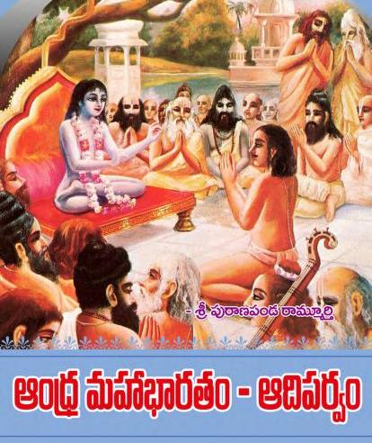

Slide 16
శ్రీవాణీగిరిజాశ్చిరాయ దధతో వక్షోముఖాంగేషు యే |
లోకానాం స్థితి మావహన్త్యవిహతాం స్త్రీపుంసయోగోద్భవాం |
తే వేదత్రయమూర్తయ స్త్రిపురుషాస్సంపూజితా వస్సురై |
ర్భూయాసుః పురుషోత్తమాంబుజ భవ శ్రీకంధరాశ్శ్రేయసే ||
తాత్పర్యం: లక్ష్మీ సరస్వతీ పార్వతులను వక్షస్థలమునందును, ముఖమునందును,
శరీరము నందును ధరించి లోకములను పాలించువారును,
వేదమూర్తులును, దేవపూజ్యులును, పురుషోత్తములును అగు విష్ణువు, బ్రహ్మ,
శివుడు మీకు శ్రేయస్సు కూర్తురు గాక!

Slide 17
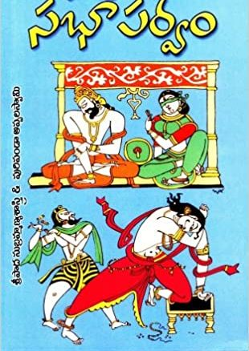

Slide 18
భారతాంధ్రీకరణలో ఆయన మూడు లక్షణములు -ప్రసన్నమైన
కథాకలితార్థయుక్తి, అక్షర రమ్యత, నానా రుచిరార్ధ సూక్తి నిధిత్వము – తన
కింది పద్యంలో ప్రత్యేకముగా చెప్పుకొన్నాడు
సారమతిం గవీంద్రులు ప్రసన్నకథాకవితార్థయుక్తి లో
నారసి మేలునా, నితరు లక్షరరమ్యత నాదరింప, నా
నారుచిరార్థసూక్తినిధి నన్నయభట్టు తెనుంగునన్ మహా
భారసంహితా రచన బంధురుడయ్యె జగద్ధితంబుగన్.

Slide 20
నన్నయ రచించిన చివరిపద్యం (అరణ్యపర్వంలోనిది) - శారదరాత్రుల వర్ణన
శారదరాత్రులుజ్వల లసత్తర తారక హార పంక్తులన్జా
రుతరంబులయ్యె వికసన్నవ కైరవ గంధ బంధురో
దార సమీర సౌరభము దాల్చి సుధాంశు వికీర్యమాణ క
ర్పూర పరాగ పాండు రుచి పూరము లంబరి పూరితంబులై
తాత్పర్యం : శరత్కాలపు రాత్రులు మెరిసే నక్షత్రాల పట్ల దొంగలైనాయి. –
అంటే వెన్నెలలో చుక్కలు బాగా కనుపించటము లేదు.
వికసించిన కలువల సుగంధాన్ని మోసుకుపోయే చల్లగాలితో,
పూల పరాగంతో ఆకాశం వెలిగి పోతున్నది.
చంద్రుడు కర్పూరపు పొడి వంటి వెన్నెలను విరజిమ్ముతున్నాడు.

Slide 21
సప్తమాత్రికలు అనగా బ్రహ్మ, మాహేశ్వరి, కౌముది, వైష్ణవి, వారాహి, ఇంద్రాని,
చాముండ అనునవి సప్తమాత్రికలు.
ఆ కాలములో చరిత్రకాంశములిని తెలెపె గ్రంథములు రెండు ఉన్నాయి. అవి
1.జయంకొండన్ అఱవములో రచించిన కళింగట్టుపరణి
(1063 నుండి 1112 వరకు చోళదేశముని పాలించిన కులోత్తుంగ
చోడదేవుని విజయాలను తెలెపెను)
2.బిల్హణుడు సంస్కృతములో రచించిన విక్రమాంకదేవచరిత్ర.
(1076 నుండి 1126 వరకును కుంతల దేశముని పాలించిన
పశ్చిమచాళుక్య రాజైన విక్రమాదిత్యుని విజయాలను తెలెపెను)
చాళుక్యులు చంద్రవంశపు రాజులు
చోళులు సూర్యవంశపు రాజులు
తెలుగు సాహిత్యం - నన్నయ యుగము (1000 - 1100)

Slide 22
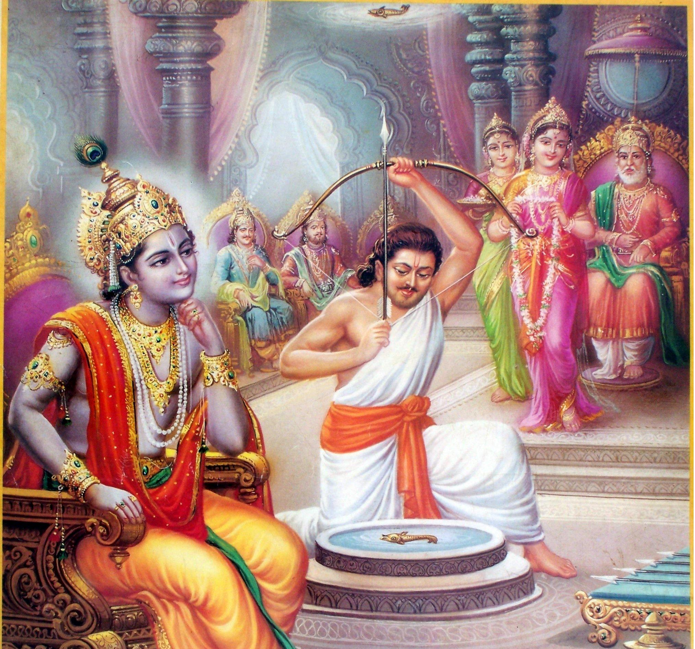

Slide 23
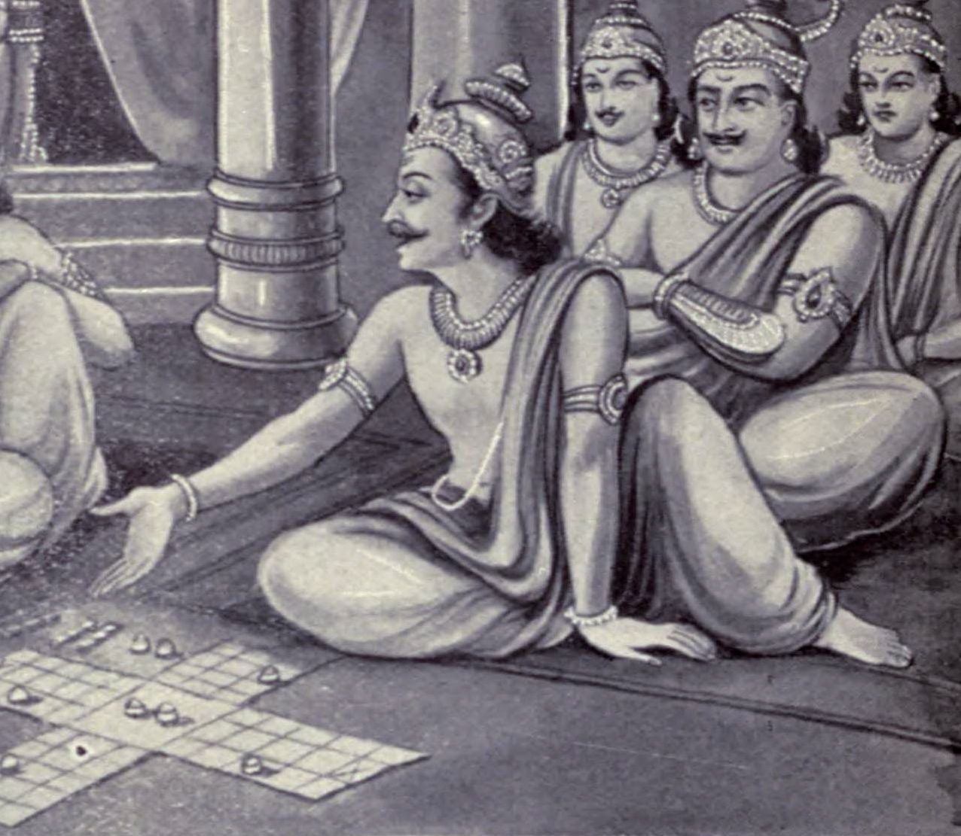

Slide 24
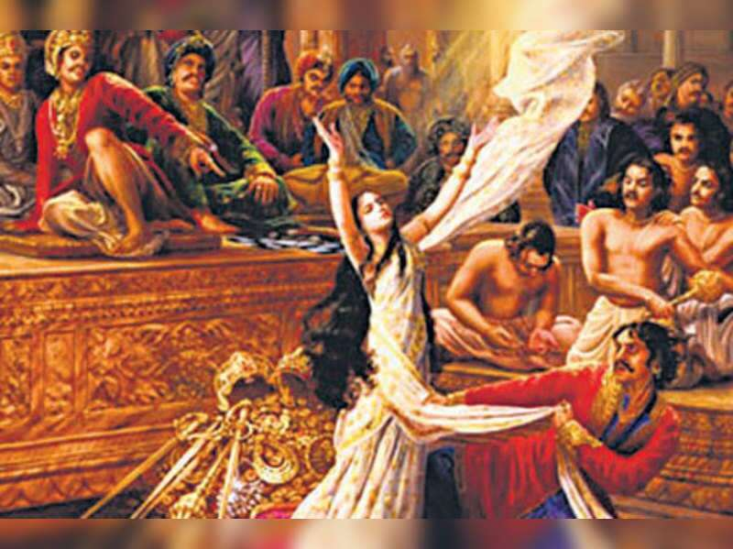

Slide 25
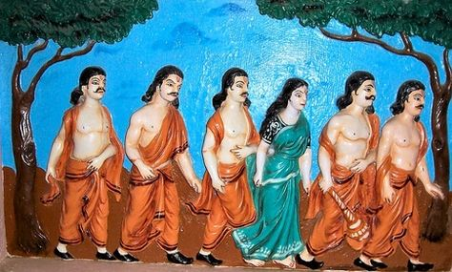

Slide 26
